Slide 1


Postgres: Primi passi tramite ORM
Come cercare di rendersi la vita semplice quando si parla di database
LINUX DAY • TORINO 2023

Slide 2
Di cosa parleremo
Database, in particolare di PostgreSQL
Cosa sono e a cosa servono gli ORM
Come fargli fare amicizia
Un paio di esempi
Considerazioni finali
Qualche link e contatti
LINUX DAY • TORINO 2023

Slide 3
Che cos'è un database
Un database rappresenta una raccolta sistematica di dati archiviati elettronicamente, accessibili tramite un sistema informatico.
Comunemente, il termine database viene utilizzato per riferirsi all'insieme organizzato di dati che al sistema di gestione dei dati stessi (DBMS).
LINUX DAY • TORINO 2023

Slide 4
Tipologie di database
I database relazionali sono organizzati per tabelle, ogni tabella ha delle righe (record) e ogni record può avere delle relazioni con altre tabelle. Si possono eseguire le JOIN. Si basano sul modello E-R.
I database non relazionali (aka NoSQL) sono organizzati in strutture ottimizzate per specifici scopi e presentano schemi flessibili. Non abbiamo righe e tabelle ma altre soluzioni come: coppie di chiavi/valori, documenti, ecc..
LINUX DAY • TORINO 2023

Slide 5
Database relazionali
Introdotti negli anni settanta, rimangono una scelta affidabile per numerose applicazioni.
Alcuni punti di forza includono: i dati strutturati, la capacità di definire delle chiavi primarie, esterne, naturali e surrogate per creare solide relazioni fra le tabelle.
Offrono la possibilità di sfruttare un linguaggio (SQL) per eseguire operazioni di manipolazione e ricerca, anche avanzata, delle informazioni contenute.
Esempi di RDB sono PostgreSQL, MariaDB, MySQL, ..
LINUX DAY • TORINO 2023

Slide 6
Database non relazionali
I database orientati ai documenti rappresentano i dati tramite documenti (es JSON) con dei schemi dinamici, rendendo più immediata la gestione del dato (MongoDB, ..)
I database a grafo hanno il loro punto di forza proprio nella definizione di archi e nodi. Non seguono un modello E-R ma, per l'attraversamento, sfruttano un meccanismo a puntatore (es: Neo4j, OrientDB, ..)
Altri DB interessanti: key-value (RocksDB, Redis, ..), a colonne (Apache Cassandra, ..), a oggetti (ObjectDB, ..)
LINUX DAY • TORINO 2023

Slide 7
Un veloce confronto
Relazionali
Non relazionali
Strutture tabellari rigide, dati organizzati per righe, colonne e tramite relazioni
Possono implementare sia dati primitivi sia dati complessi
Hanno proprietà ACID: atomicità, coerenza, isolamento e durabilità
Migliori prestazioni agendo su indici, join e modifiche alle strutture
La scalabilità è più difficile (verticale)
Strutture più fluide adatte agli scopi
Non hanno le relazioni ma offrono alternative interessanti
Ci son diversi modelli quali chiave-valore, documenti, grafo
Non sempre si han tutte le proprietà ACID (ma non è detto, es Mongo è ACID-compliant)
Sono partizionabili e offrono una scalabilità orizzontale
LINUX DAY • TORINO 2023

Slide 8
Structured Query Language
Tramite SQL possiamo eseguire diverse operazioni, quali:
Creare e modificare schemi di database (DDL, Data Definition Language)
Inserire, modificare, eliminare dati memorizzati (DML, Data Manipulation Language)
Interrogare i dati memorizzati (DQL, Data Query Language)
Creare e gestire strumenti di controllo e accesso ai dati (DCL, Data Control Language)
Utilizzare le transazioni efficacemente (TCL, Transaction Control Language)
LINUX DAY • TORINO 2023

Slide 9
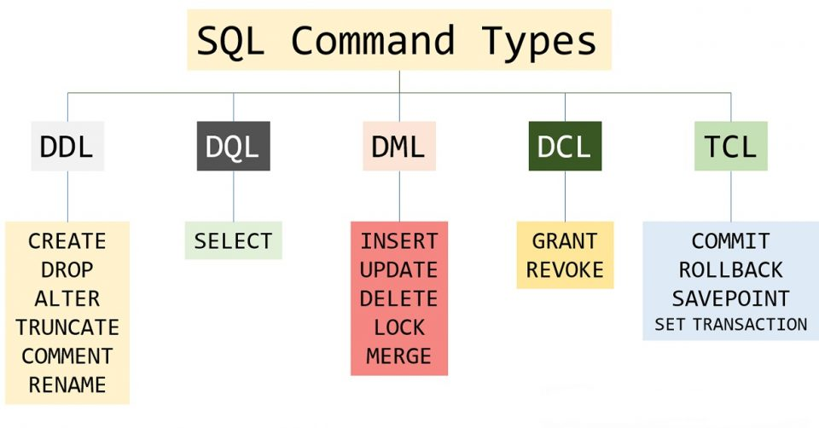
LINUX DAY • TORINO 2023

Slide 10
La storia di PostgreSQL
Il progetto inizialmente si chiama INGRES (acronimo di INteractive Graphics REtrieval System). Da qui nascono sistemi come Sybase, SQL Server ed altri.
Postgres nasce per offrire anche la possibilità di definire nuovi tipi di dato e relazioni. Dopo alcuni anni viene abbandonato. Grazie al tipo di licenza (BSD), venne ripreso nel 1994 e gli venne aggiunto l'interprete SQL.
Nel corso del tempo ha cambiato diverse volte nome: INGRES, poi in Postgres, nuovamente in Postgres95 e infine in PostgreSQL.
Da allora PG ha aggiunto moltissime caratteristiche. https://www.postgresql.org/about/featurematrix/
LINUX DAY • TORINO 2023

Slide 11
Le qualità di PostgreSQL
Non è solo un RDBMS, ma è un O(R)DBMS
Possibilità di sfruttare i JSON per i dati non strutturati
Gestione dati geografici (tramite PostGIS)
Meccanismo di LISTEN/NOTIFY (da non usare come un Message Broker - Pub/Sub System)
Ottime performance soprattutto su grandi mole di dati
Rilasciato sotto licenza OpenSource, simile alla BSD e MIT (PostgreSQL License)
LINUX DAY • TORINO 2023

Slide 12
Cosa sono gli ORM
Gli ORM (Object-Relational Mapping) offrono un'interfaccia conveniente e veloce fra il mondo della programmazione orientata ad oggetti e il mondo dei database.
In pratica, hanno la capacità di convertire gli oggetti in righe/colonne e viceversa. Inoltre, offrono metodi utili per il recupero e la gestione del dato e delle strutture.
LINUX DAY • TORINO 2023

Slide 13
Le qualità degli ORM
Astrazione del database: il mapping delle tabelle e dei campi e le relazioni fra essi diventano dichiarativi.
Portabilità del codice: proprio per la capacità di essere "indipendenti" dal DB aumentano la capacità di riutilizzare il codice.
Velocità di sviluppo: riduce il tempo necessario per la gestione e la manipolazione del dato.
LINUX DAY • TORINO 2023

Slide 14
Le qualità degli ORM
Semplicità (iniziale) immediata: permettono di creare e mantenere le strutture, avviare progetti in tempi brevi senza sacrificare funzionalità.
Curva di apprendimento: è presente e può risultare consistente ma è vantaggiosa se si ha la fortuna di trovare un ORM che soddisfi le esigenze applicative e di database.
Accesso allo strato base del DB: permettono spesso di eseguire comandi raw direttamente al database.
LINUX DAY • TORINO 2023

Slide 15
Quindi non si usa più l'SQL?
Non proprio: con gli ORM abbiamo comunque dei limiti e degli svantaggi, per esempio:
Possono aggiungere complessità al codice
Possono richiedere tempo per l'apprendimento, soprattutto in scenari complessi
Soffrono di problemi di performance e di overhead; possono generare query non performanti
Possono non supportare tutte le funzionalità (soprattutto quelle avanzate) rendendo necessario l'uso di query specifiche
LINUX DAY • TORINO 2023

Slide 16
Quando dovrei usarli?
Dipende.
Sono una soluzione potente, ma è essenziale considerare le specifiche esigenze del progetto, il proprio livello di competenza e l'uso futuro per determinare se rappresentano la scelta giusta.
Diventa cruciale l'analisi di tutti questi fattori per determinare se l'adozione di un ORM si trasformi in una scelta vincente.
LINUX DAY • TORINO 2023

Slide 17
Quali ORM per PostgreSQL
Sequelize (JavaScript)
TypeORM (JavaScript, TypeScript)
DjangoORM (Python)
SQLAlchemy (Python)
Eloquent (PHP)
Hibernate (Java)
Prisma ORM(TypeScript)
Knex.js (JavaScript)
Entity Framework (C#)
NHibernate (C#)
Active Record (Rails)
Doctrine (PHP)
Se ne avete altri da consigliare ..
LINUX DAY • TORINO 2023

Slide 18
Introduzione a TypeORM
TypeORM è un'ottima libreria che si integra velocemente con TypeScript e Javascript, ed è quindi adatto per progetti basati su Node.js.
Fra i vantaggi:
Consente di gestire i dati in modo intuitivo
Utilizza i decoratori per definire (e semplificare) le entità
Permette la sincronizzazione delle strutture
LINUX DAY • TORINO 2023

Slide 19
Altre caratteristiche
Permette di definire logiche personalizzate per la migrazione dei dati
E' possibile definire diverse relazioni (one-to-one, one-to-many, many-to-one, many-to-many) rendendole anche di tipo lazy o eager.
Si possono usare più sorgenti (DataSource) insieme
Offre differenti modalità: Active Record, Entity Manager o tramite Repository
Gode di una buona community e una popolarità al pari di Sequelize, Knex e Prisma
LINUX DAY • TORINO 2023

Slide 20
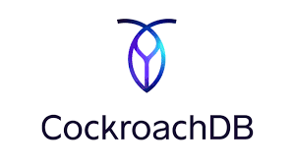
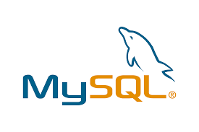
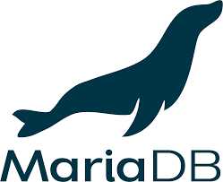
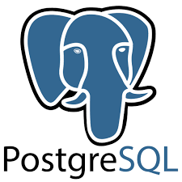




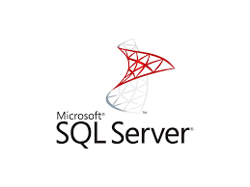

TypeORM: database supportati
LINUX DAY • TORINO 2023

Slide 21
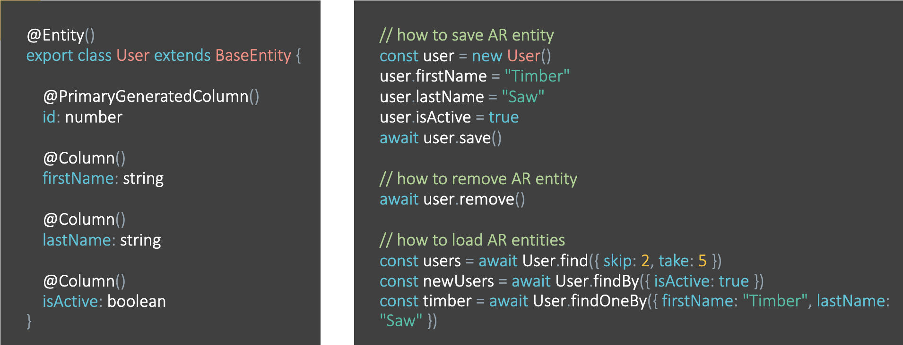
TypeORM: active record
LINUX DAY • TORINO 2023

Slide 22
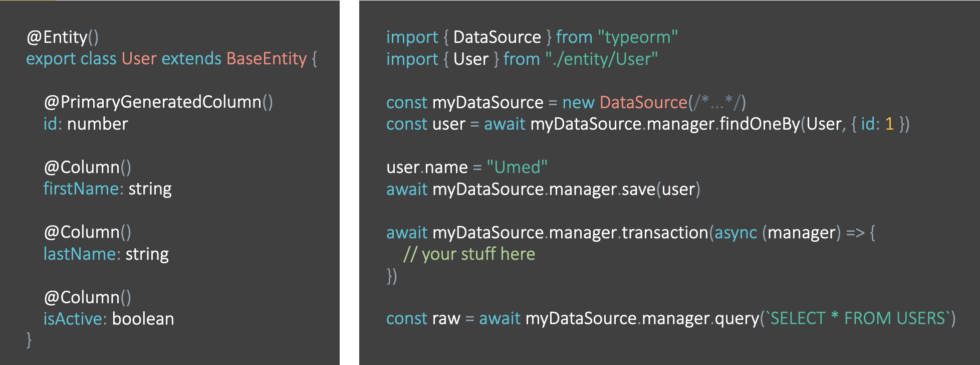
TypeORM: entity manager
LINUX DAY • TORINO 2023

Slide 23
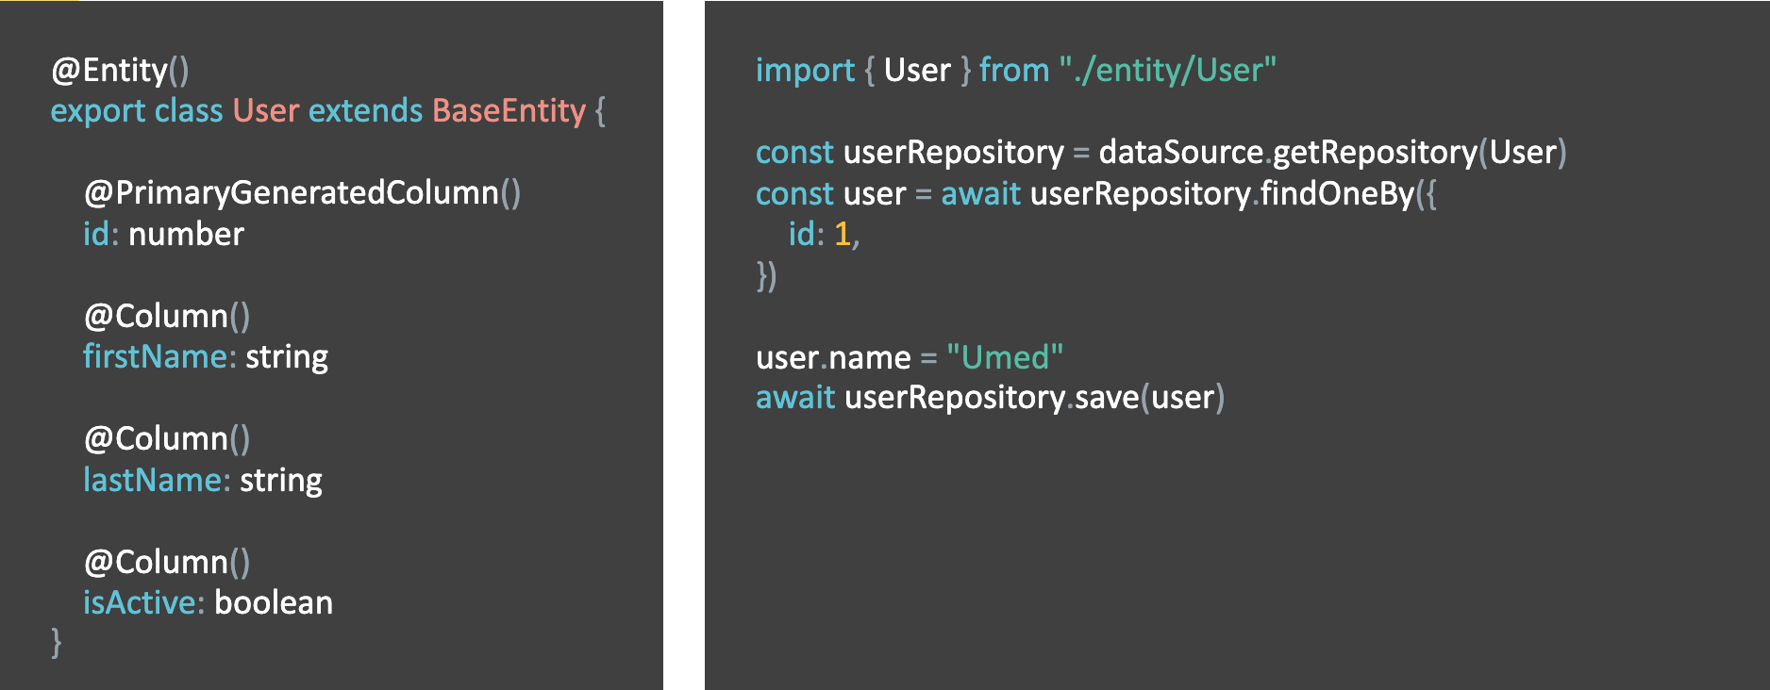
TypeORM: data mapper
LINUX DAY • TORINO 2023

Slide 24
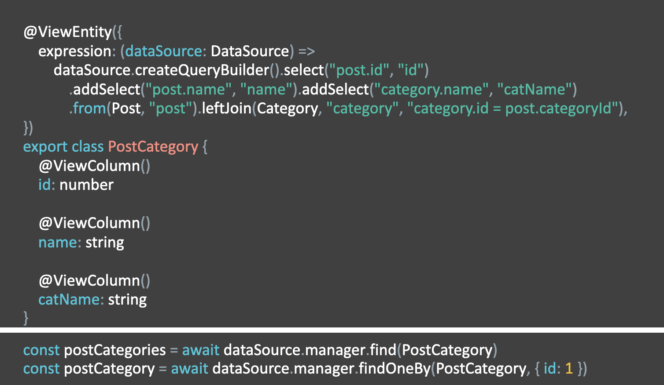
TypeORM: view entity
LINUX DAY • TORINO 2023

Slide 25
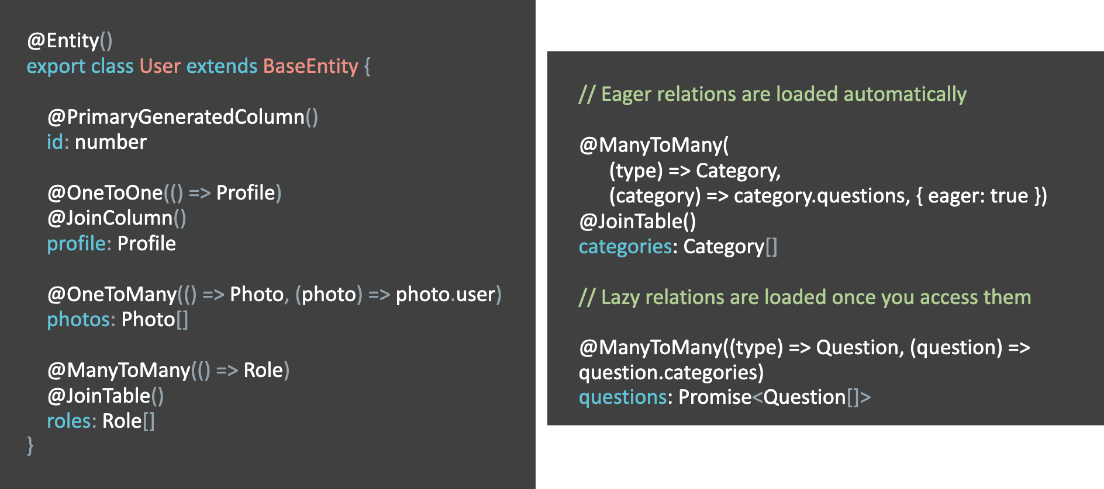
TypeORM: relations
LINUX DAY • TORINO 2023

Slide 26
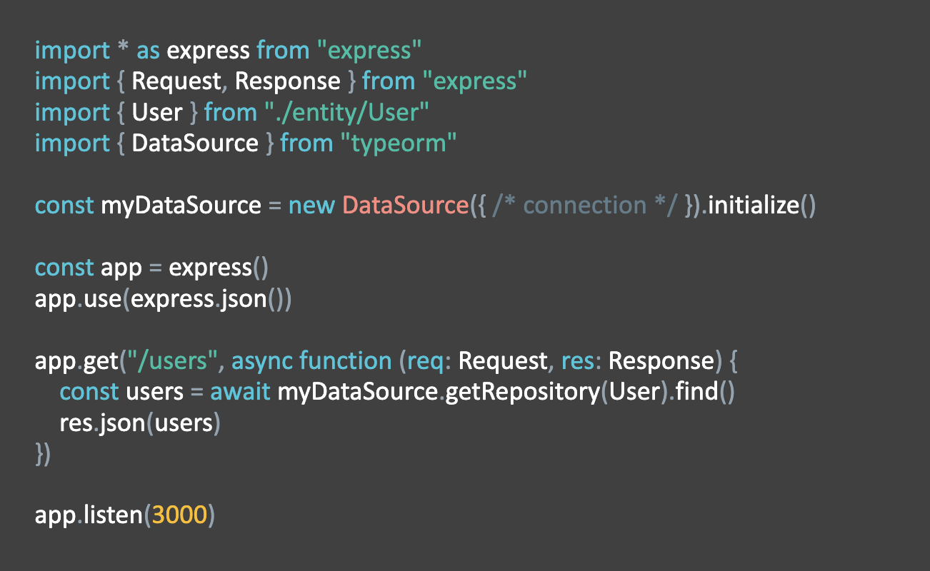
Esempio (TypeORM + Express + PG)
LINUX DAY • TORINO 2023

Slide 27
Altro di interessante?
Custom repositories
Active record custom functions
Transactions
Multiple data sources, databases, schemas
Subscriber and listener
Migrations
Hidden columns (es password)
Caching queries (QueryBuilder e EntityManager)
LINUX DAY • TORINO 2023

Slide 28
Uno stack backend
Partendo dalle nostre esigenze, stiamo sviluppando un backend basato su Fastify e TypeORM. L'obiettivo principale è fornire delle funzionalità pratiche: routing, validazione dati, gestione entity, meccanismi di auth/auth, role, middleware, hook, Swagger/OAS ... Progetto di esempio https://github.com/volcanicminds/volcanic-backend-sample
NPM (licenza MIT) https://www.npmjs.com/package/@volcanicminds/backend https://www.npmjs.com/package/@volcanicminds/typeorm
LINUX DAY • TORINO 2023

Slide 29
Grazie della pazienza!
LINUX DAY • TORINO 2023

Slide 30
Risorse
https://typeorm.io
https://www.postgresql.org
https://www.postgresql.org/about/featurematrix
https://fastify.dev
https://it.wikipedia.org/wiki/PostgreSQL
https://github.com/volcanicminds/volcanic-database-typeorm
https://github.com/volcanicminds/volcanic-backend
LINUX DAY • TORINO 2023

Slide 31

Link e contatti, scriviamoci!
Scarica la presentazione da qui
Restiamo in contatto?
davide.morra@volcanicminds.com https://www.linkedin.com/in/dmorra Per conoscerci meglio: https://volcanicminds.com
LINUX DAY • TORINO 2023

